Slide 1
Физика атомного ядра и элементарных частиц
Курс лекций по физике
Часть III.
Учебный материал по учебникам:
Савельев И. В. Курс общей физики: учебное пособие. - Санкт-Петербург: Лань. - Том 3. Квантовая оптика. Атомная физика. Физика твердого тела. Физика атомного ядра и элементарных частиц . - 2022. §66-84 .
URL: e.lanbook.com/book/302249
2. Трофимова Т.И. Курс физики. - Екатеринбург: АТП, 2016. § 250-274.
Бахтина Е.Ю., к.ф.-м.н.,
доц. каф. физики МГАКХиС

Slide 2
Фотоэффект
Фотоэффект
Вырывание электронов из металлов
под действием света
Генрих Герц
Впервые наблюдал явление фотоэффекта
1888 г.
Столетов
УФ свет
металлическая пластинка
q = 0
металлическая пластинка
q > 0
создание первого фотоэлемента
применение фотоэлемента на практике
установление прямой зависимости силы фототока от интенсивности падающего света
1899 г.
Дж.Дж. Томпсон и Ф. Ленард
доказали, что при фотоэффекте свет выбивает из вещества электроны

Slide 3
Виды фотоэффекта
Внешний фотоэффект
Фотоэлектронная эмиссия
вырывание электронов из металла, под действием света
hν
металл
е⁻
выход электронов
за пределы металла
Внутренний фотоэффект
увеличение проводимости вещества под действием света
hν
полупроводник
ρ ↑
↑ концентрации свободных электронов
Вентильный фотоэффект
фотоэффект
в запирающем слое
возникновение фото ЭДС под действием света
частный случай внутреннего фотоэффекта
hν
p-n переход
ε ↑

Slide 4
Законы фотоэффекта
1-й закон (закон Столетова)
Максимальная кинетическая энергия вырываемых светом электронов линейно возрастает с частотой света и
НЕ зависит от его интенсивности
↑ν
↑ (Е_{кин})_{max}
2-й закон
для каждого вещества существует красная граница фотоэффекта, т.е. минимальная частота света ν₀
(или максимальная длина волны), при которой ещё возможен фотоэффект,
и если ν₀ < ν₀, то фотоэффект уже не происходит
3-й закон
Фототок насыщения прямо пропорционален световому потоку
или
Количество фотоэлектронов, выбиваемых
из катода за 1 с, прямо пропорционально интенсивности излучения

Slide 5
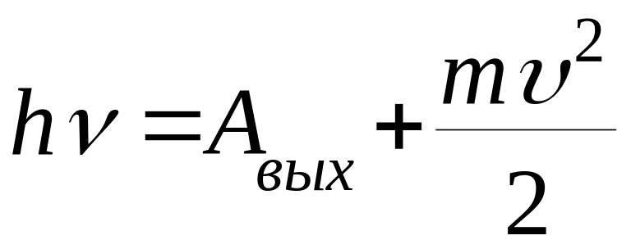
Уравнение Эйнштейна для фотоэффекта
1905 г.
А.Эйнштейн
Закон сохранения энергии для фотоэффекта
Нобелевская премия 1921 г.
«За заслуги перед теоретической физикой
и особенно за объяснение закона фотоэлектрического эффекта»
Энергия фотона расходуется на ионизацию атома вещества и на работу, необходимую для «вырывания» электрона, а остаток переходит в кинетическую энергию электрона

Slide 6
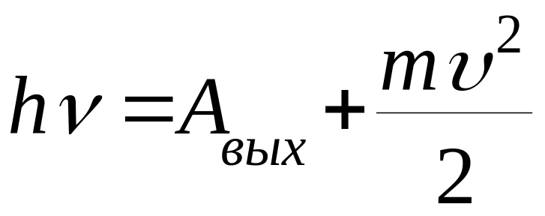
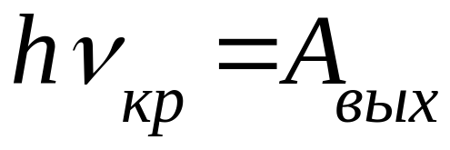
Законы фотоэффекта
1-й закон (закон Столетова)
Максимальная кинетическая энергия вырываемых светом электронов линейно возрастает с частотой света и
НЕ зависит от его интенсивности
↑ν
↑ (Е_{кин})_{max}
2-й закон
для каждого вещества существует красная граница фотоэффекта, т.е. минимальная частота света ν₀
(или максимальная длина волны), при которой ещё возможен фотоэффект,
и если ν < ν_{кр}, то фотоэффект уже не происходит
3-й закон
Фототок насыщения прямо пропорционален световому потоку
Количество фотоэлектронов, выбиваемых
из катода за 1 с, прямо пропорционально интенсивности излучения
Уравнение Эйнштейна
для фотоэффекта

Slide 7
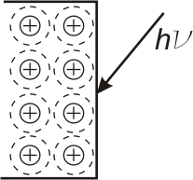
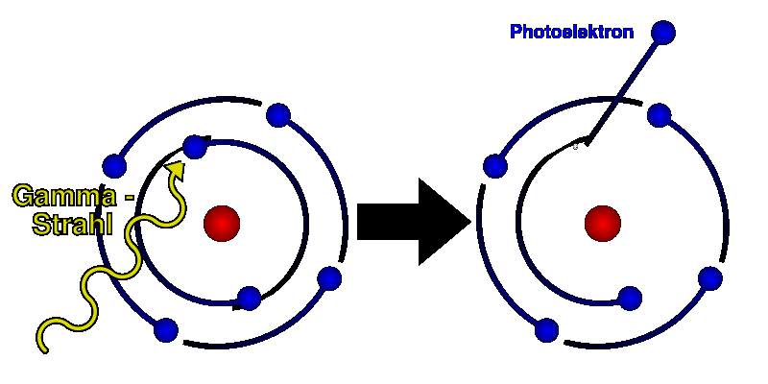
Объяснение явления
Часть падающего ЭМ излучения
от поверхности металла отражается
Часть проникает внутрь поверхностного слоя металла
и там поглощается
Поглотив фотон, электрон получает от него энергию и, совершая работу выхода, покидает металл
Силы, возвращающие электроны вглубь металла:
е⁻
1.
притяжение к + ионам
+
отталкивание от е⁻, находящихся в наружном электронном слое
2.

Slide 8
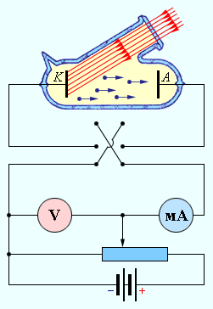
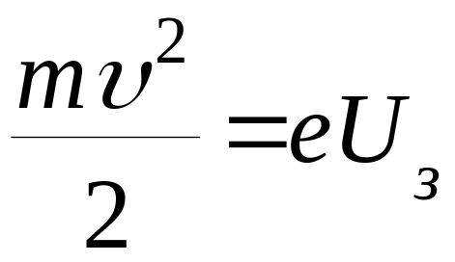
Схема опыта
Поглотив фотон, электрон получает
от него энергию и,
совершая работу выхода,
покидает металл
Максимальная кинетическая энергия, которую может иметь электрон при вылете из металла
Напряжение, при котором анодный ток прекращается

Slide 9
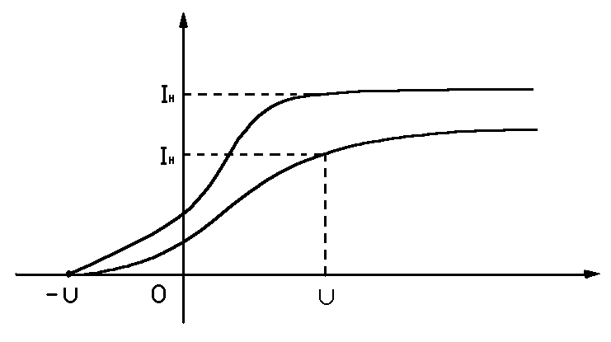
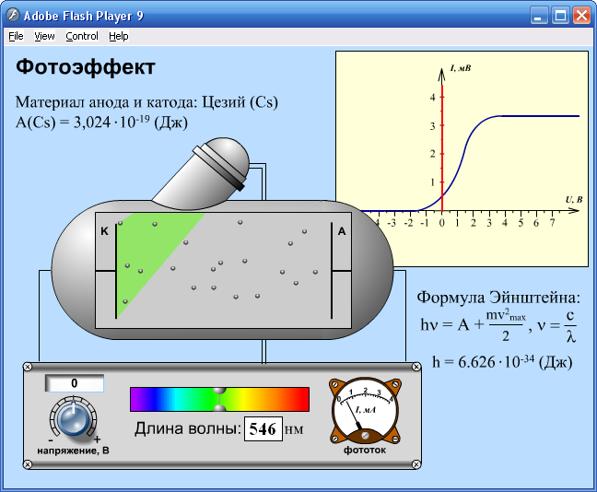
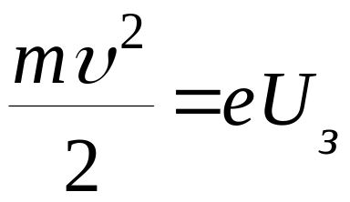
Вольтамперная характеристика
ток насыщения
Ток насыщения – все е⁻ под действием приложенного U достигают анода
I₂
I₁
I≠0 при U=0
В результате хаотического теплового движения некоторые е⁻ достигают А
Напряжение, при котором анодный ток прекращается
Максимальная кинетическая энергия, которую может иметь электрон при вылете из металла

Slide 10
Практическое применение фотоэффекта
Фотоэлементы разных типов
Вакуумные фотоэлементы
Газонаполненные фотоэлементы
  газ при низком давлении увеличивает силу тока за счет ударной ионизации
Фотосопротивления
Вентильные элементы –
солнечные батареи (η=10…20%)
С.И.Вавилов:
в области наибольшей чувствительности (λ=555 нм)
глаз начинает реагировать на свет при попадании
на зрачок примерно 100 фотонов в секунду
Notes:
фотоумножители

Slide 11
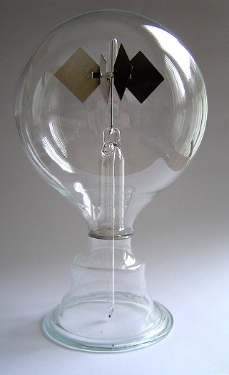
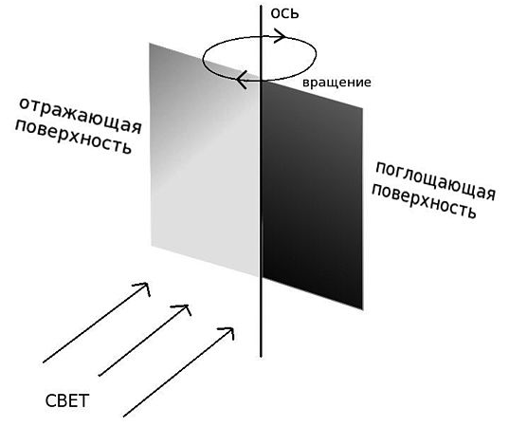
Давление света
Одно из явлений, подтверждающих теорию Максвелла
Давление света
давление, производимое светом
на отражающие и поглощающие тела,
частицы, отдельные молекулы и атомы
Впервые гипотеза светового давления
И.Кеплер для объяснения отклонения хвоста комет, пролетающих вблизи Солнца
1899 г. – П.Н.Лебедев
первые опыты по исследованию светового давления
Крутильные весы
Вакуумированный сосуд
Тонкие диски из слюды
и различных металлов
на тонкой проволоке
Попеременное облучение разных сторон крылышек – нивелирование радиометрических сил
Удовлетворительное (±20%) совпадение
с теорией Максвелла
Notes:
Вакуумированный сосуд на тонкой серебряной нити подвешивались крутильные весы, к коромыслам которых были прикреплены тонкие диски из слюды и различных металлов. Главной сложностью было выделить световое давление на фоне радиометрических и конвективных сил (сил, обусловленных разностью температуры окружающего газа с освещённой и неосвещённой стороны). Кроме того поскольку в то время не были разработаны вакуумные насосы, отличные от простых механических, Лебедев не имел возможности проводить свои опыты в условиях даже среднего, по современной классификации, вакуума.
Путем попеременного облучения разных сторон крылышек Лебедев нивелировал радиометрические силы и получил удовлетворительное (±20 %) совпадение с теорией Максвелла. Позднее, в 1907—1910 гг. Лебедев провёл более точные опыты по изучению давления света в газах и также получил приемлемое согласие с теорией

Slide 12
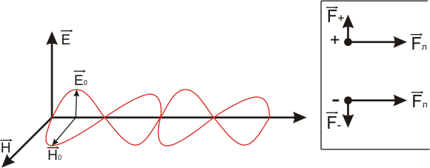
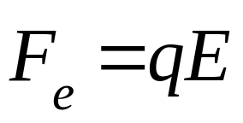
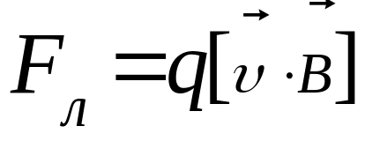
Объяснение давления света
Давление света можно объяснить как с точки зрения электромагнитной так и фотонной тории
!
с т.з. электромагнитной теории
Со стороны ЭМ волны на заряды действуют силы F₊ и F₋
заряды приходят в движение
На движущиеся заряды действует сила Лоренца
заряды вдавливаются
в вещество
Сила, создающая давление света

Slide 13
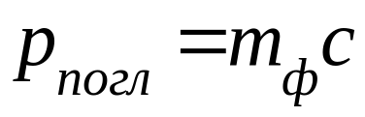
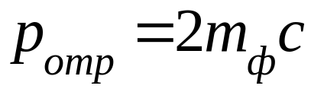
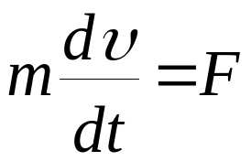
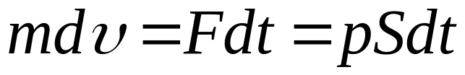
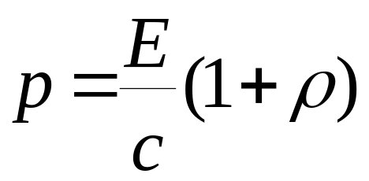
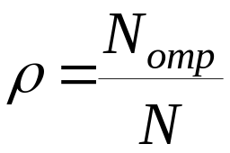
Объяснение давления света
Давление света можно объяснить как с точки зрения электромагнитной так и фотонной тории
!
с т.з. фотонной теории
Фотон как частица попадает на вещество
фотон передает веществу соответствующий импульс
Импульс, передаваемый ПОГЛОЩЕННЫМ фотоном
Импульс, передаваемый ОТРАЖЕННЫМ фотоном
импульс силы
По II закону Ньютона
…
Е – энергетическая освещенность
ρ -коэффициент отражения
кол-во фотонов

Slide 14
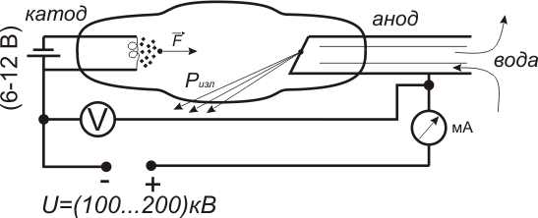
Рентгеновское излучение
1895 г.
Свойства рентгеновского излучения
Большая проникающая способность –
свободно проходит через ткани, дерево, металлы
Малая поглощательная способность – поглощается
в большей степени тяжелыми металлами, например, свинцом
Фотохимическое действие –
способно воздействовать на фотоэмульсии
Ионизирующая способность
Биологическая активность –
губительно действует на живые клетки

Slide 15
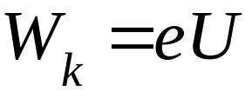
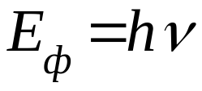
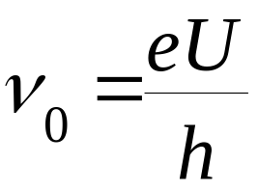

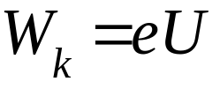
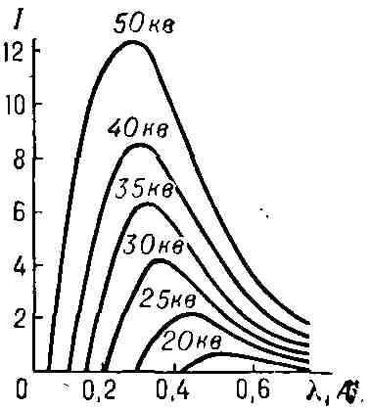
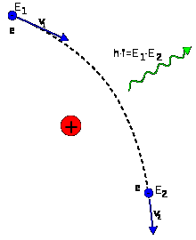
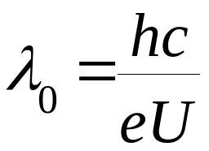
Тормозное рентгеновское излучение
Тормозное рентгеновское излучение
имеет сплошной спектр
возникает в результате торможения е⁻ анодом
Энергия ускоренного электрона передается аноду или в виде тепла,
или излучается в виде кванта тормозного рентгеновского излучения
По закону сохранения энергии
Т.е. существует max частота излучения
Вычисление постоянной Планка h
λ тормозного рентгеновского излучения
ограничена в области
коротких длин волн
Тормозные излучение электронов высоких энергий отклоняющихся в электрическом поле атомного ядра

Slide 16
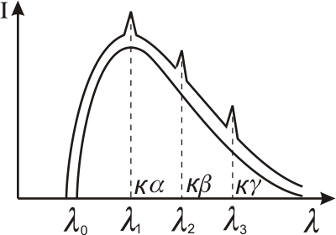
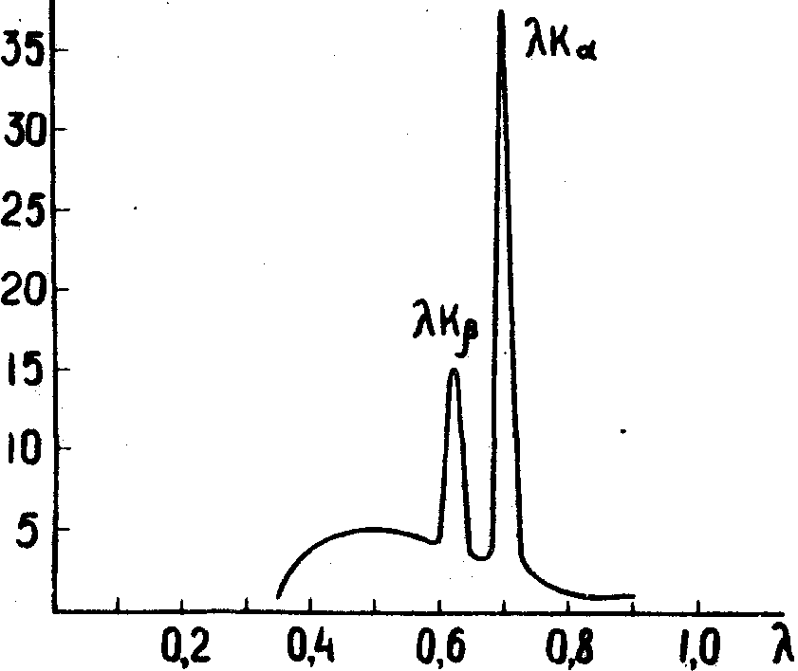
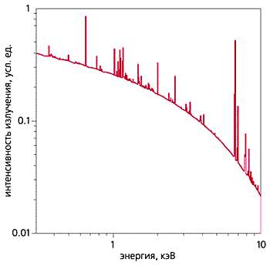
Характеристическое рентгеновское излучение
возникает при достаточно больших U на аноде
характеризует материал анода
имеет линейчатый спектр
Обычно характеристическое и тормозное излучения существуют одновременно
Линии характеристического рентгеновского излучения

Slide 17
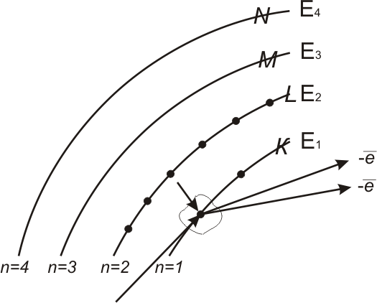






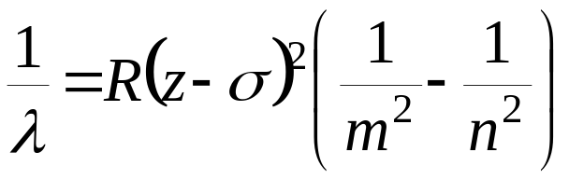
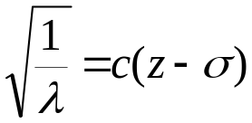
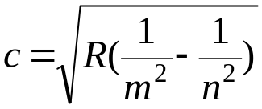
Возникновение характеристического излучения
Объяснение возникновения характеристического излучения по теории Бора
на каждом энергетическом уровне – z=2n² электронов
,
излучается линия
излучается линия
излучается линия
в общем случае длина волны характеристического излучения
n – номер энергетического уровня
z – заряд ядра
Внешний ускоренный е⁻ выбивает е⁻ с одной
из внутренних электронных оболочек атома
m – номер оболочки, НА которую переходит е⁻
n – … С которой…
закон Мозли (1913)
σ – постоянная экранирования (серии)
Характеристическое излучение вознкает при переходе вышележащих е- на освободившееся место
R=1,097∙10⁷ м⁻¹ – постоянная Ридберга
определение заряда химического элемента
совпадение с порядковым номером
по табл. Д.И.Менделеева

Slide 18

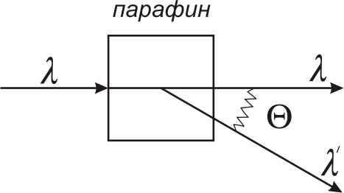
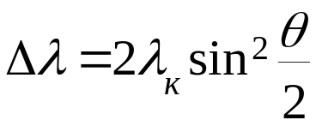
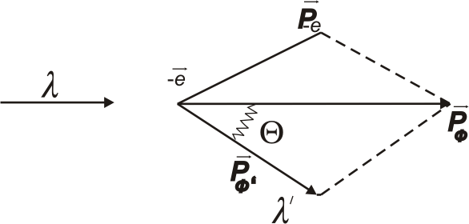


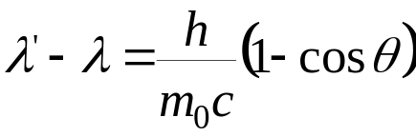
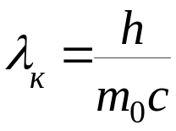
Эффект Комптона
1923 г.
В рассеянных лучах, наряду с излучением первоначальной длины волны λ, содержатся лучи большей длины волны λ’
не зависит от природы рассеивающего вещества
λ_{к}=2,426∙10⁻¹² м
комптоновская длина волны
Объяснение по фотонной теории
закон сохранения импульса
закон сохранения энергии
Значение комптоновского эффекта
подтверждает квантовую фотонную природу рентген. излучения
подтверждает применимость законов сохранения в микромире

Slide 19

Тепловое излучение
Тепловое излучение
Излучение тел, вызванное их нагреванием
Существует при любой температуре
при низких Т – длинноволновые (ИК) ЭМ волны
при высоких Т– короткие (УФ) ЭМ волны
Может находиться в равновесии с излучаемым его телом
Тепловое равновесие
тело излучает
температура тела ↓
Источник излучения
Ускоренно движущиеся заряженные частицы
!
Следует отличать тепловое излучение от люминесценции
Люминес-ценция
Свечение тел, вызванное ВНЕШНИМ воздействием
Существует, пока есть внешнее воздействие

Slide 20
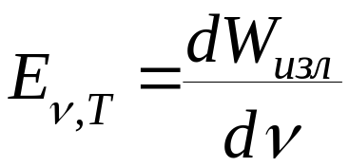
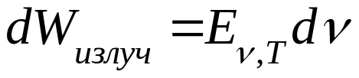
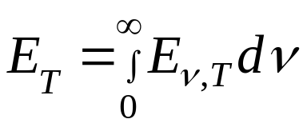
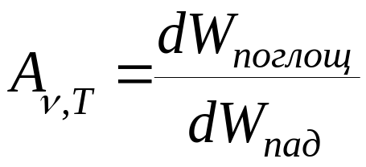
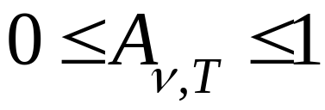
Характеристики теплового излучения
Спектральная плотность энергетической светимости
физическая величина, численно равная энергии излучения с единицы поверхности за единицу времени
в единичном интервале частот
Энергетическая светимость
энергия излучения с единицы поверхности за единицу времени
в интервале частот от 0 до ∞
Поглощательная способность
отношение поглощенной энергии
к той энергии, которая подходит
к данной поверхности

Slide 21
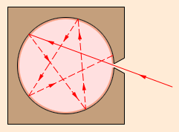
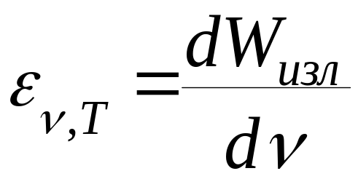
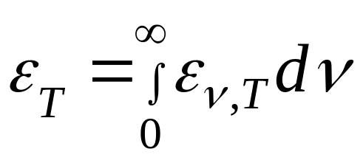
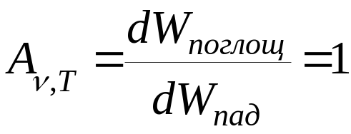
Абсолютно черное тело
Абсолютно черное тело (АЧТ)
Тело, обладающее свойством поглощать все падающее
на его поверхность ЭМ излучение любого спектрального состава
идеализация, модель
примеры:
!
Вход в пещеру
Сажа
Черный бархат
Окно извне
Торец трубы
Отверстие в замкнутой полости
спектральная плотность энергетической светимости АЧТ
энергетическая светимость АЧТ
поглощательная способность АЧТ

Slide 22

Закон Кирхгофа
Спектральная плотность энергетической светимости
Энергия излучения
с единицы поверхности
за единицу времени
в единичном интервале частот
Поглощательная способность
отношение поглощенной энергии к той энергии, которая подводится
к данной поверхности
функция Кирхгофа
Отношение спектральной плотности энергетической светимости любого тела к его поглощательной способности есть величина, равная спектральной плотности энергетической светимости АЧТ (функция Кирхгофа)
НЕ зависит от природы тела
является для всех тел одной и той же функцией частоты (длины волны) и температуры
!
Notes:
Правило Прево – до закона Кирхгофа
Сделать логический переход к закону С-Б

Slide 23

Следствия из закона Кирхгофа
1.
Если при какой-либо температуре тело не поглощает энергию, то оно при этой температуре и не излучает А_{ν,Т}=0
Максимальной спектральной плотностью энергетической светимости обладает
абсолютно черное тело А_{ν,Т}=1
2.
излучение
поглощение

Slide 24




Законы теплового излучения
1893 – Вин впервые установил вид функции Кирхгофа
некоторая неизвестная Вину функция
Закон Вина
1879 – эксперимент – Стефан
1884 – теоретическое обоснование – Больцман
Закон
Стефана-Больцмана
постоянная Стефана-Больцмана
Спектральная плотность энергетической светимости пропорциональна температуре в 4 степени
Энергетическая светимость АЧТ численно равна энергии излучения с единицы поверхности за единицу времени
энергия излучения
с площади S за время t

Slide 25




Закон смещения Вина
Из закона Вина
Закон смещения Вина
При повышении температуры тела λ, соответствующая максимуму спектральной плотности энергетической светимости смещается в сторону коротких длин волн
Notes:
Логически от з-на Кирхгофа
Выведен из положений термодинамики

Slide 26




Ультрафиолетовая катастрофа
Определение функции Кирхгофа
Формула Рэлея-Джинса
исходя из законов стат. физики
о равнораспределении
по степеням свободы
в единичном интервале частот
Энергия,
излучаемая с 1 м² за 1 с
по всем частотам
исходя из положений классической физики (5000 К)
фактически
удовлетворительно описывает излучение только в области длинных волн
Ультрафиолетовая катастрофа
Энергия, излучаемая
с любой площади
НЕ может быть
∞ большой величины
!

Slide 27


Квантовая гипотеза
1900 г.
Макс Планк
Предложил согласующееся с опытными данными выражение для спектральной плотности энергетической светимости черного тела
!
Квантовая гипотеза
атомы излучают энергию не непрерывно, а определенными порциями — квантами, причем энергия кванта пропорциональна частоте колебания
Функция Кирхгофа
по Планку
h= 6,625⋅10^{–34} Дж⋅с
постоянная Планка
Notes:
Планк знал о результатах Р-Дж, он подобрал формулу, описывающую функция Кирхгофа
Для объяснения этой формулы он выдвинул квантовую гипотезу

Slide 28





Законы теплового излучения с учетом квантовой гипотезы
Функция Кирхгофа
по Планку
законы теплового излучения
Закон Вина
полагая
Формула
Рэлея-Джинса
Закон
смещения Вина
Закон
Стефана-Больцмана

Slide 29








Элементы квантовой физики
Представления о строении атома
Пространственная форма
s-, p-, d-, f- атомных орбиталей

Slide 30



Элементы квантовой физики
Постулаты Бора
1.
Существуют такие стационарные состояния атома, находясь
в которых атом не излучает
и не поглощает энергии
2.
При переходе из состояния
с большей энергией (удаленной от ядра орбиты) в состояние с меньшей энергией (ближе к ядру) происходит излучение энергии

Slide 31



Элементы квантовой физики
Волновые свойства частиц
Волновые свойства присущи ВСЕМ частицам
!
универсальное, общее свойство материи
Волновые свойства должны быть присущи и макроскопическим телам
Почему они
не обнаруживаются экспериментально?
?
Частице m=1 г, движущейся со υ=1 м/с,
соответствует волна де Бройля с λ = 6,62⋅10^{–31} м
Такая длина волны лежит за пределами доступной наблюдению области
формула
де Бройля
считается, что макроскопические тела проявляют только одну сторону своих свойств — корпускулярную — и не проявляют волновую

Slide 32


Соотношение неопределенностей Гейзенберга
1927 г.
Ограничение применения понятий классической механики
к объектам микромира
точно определены
По законам классической механики частица движется по определенной траектории
в любой
момент времени
координата х
и импульс р
Двойственная корпускулярно-волновая природа частиц вещества
нельзя говорить
о движении микрочастицы
по определенной траектории
об одновременном определении точных значений координаты
и импульса
Δx → 0
Δp → ∞
Соотношение неопределенностей Гейзенберга
!
Δx → ∞
Δp → 0
невозможно одновременно
точно определить координату частицы и ее импульс
чем точнее определена координата, тем больше неопределенность импульса
ΔЕ – неопределенность энергии некоторого стационарного состояния системы
Δt – промежуток времени, в течение которого существует данное состояние системы

Slide 33

Особенности квантовой теории
Экспериментальное подтверждение идеи де Бройля об универсальности корпускулярно-волнового дуализма
развитие
квантовой теории
создание
квантовой механики
ограниченность применения классической механики
к микрообъектам
(соотношение неопределенностей)
описывает законы движения
и взаимодействия микрочастиц с учетом их волновых свойств
противоречие ряда экспериментов
с применяемыми в начале XX века теориями
Особенность квантовой теории
вероятностный подход к описанию состояния микрочастиц
состояние микрочастиц описывается –
с помощью волновой функции ψ(x,y,z)
являющейся основным носителем информации
об их корпускулярных и волновых свойствах
ψ-функция,
волновая функция
имеет смысл плотности вероятности,
т.е. определяет вероятность нахождения частицы в единичном объеме
в окрестности точки с координатами х, у, z

Slide 34


Волновая функция
ψ-функция,
волновая функция
имеет смысл плотности вероятности,
т.е. определяет вероятность нахождения частицы в единичном объеме
в окрестности точки с координатами х, у, z
Чтобы волновая функция являлась объективной характеристикой состояния микрочастиц, она должна удовлетворять ряду условий
Волновая функция Ψ позволяет вычислять средние значения физических величин, характеризующих
данный микрообъект
Ψ-функция должна быть :
КОНЕЧНОЙ
(вероятность не м.б. >1)
ОДНОЗНАЧНОЙ
(вероятность не м.б.
неоднозначной величиной)
напр., вероятность обнаружить частицу
в элементе dV
НЕПРЕРЫВНОЙ
(вероятность не может изменяться скачком)

Slide 35




Уравнение Шрёдингера
1926 г.
Статистическое толкование
волн де Бройля
уравнение движения в квантовой механике, описывающее движение микрочастиц в различных силовых полях – д.б. волновым, из него должны вытекать наблюдаемые на опыте волновые свойства частиц
Соотношения неопределенностей Гейзенберга
Общее уравнение Шрёдингера (зависит от времени)
Основное уравнение нерелятивистской квантовой механики
постоянная Планка
(с чертой)
оператор Лапласа (лапласиан)
i – мнимая единица
U(x,y,z,t) – потенциальная энергия частицы
в силовом поле, в котором она движется
ψ(x,y,z,t) – искомая волновая функция частицы
в силовом поле, в котором она движется

Slide 36


Уравнение Шрёдингера для стационарных состояний
Для многих физических явлений микромира уравнение Шрёдингера, зависящее от времени можно упростить, исключив Ψ(t)
Стационарные состояния
состояния с фиксированными значениями энергии
Это возможно, если силовое поле,
в котором частица движется, стационарно
т.е. U(x,y,z,t) ≠ f(t)
НЕ зависит от времени
решение уравнения Шрёдингера –
в виде произведения двух функций:
функции т. КООРДИНАТ
функции т. ВРЕМЕНИ
зависимость Ψ от времени выражается множителем
Е – полная энергия частицы
после подстановки и преобразований
уравнение Шрёдингера для стационарных состояний

Slide 37


Применение уравнения Шрёдингера
уравнение Шрёдингера для
электрона в потенциальной яме
линейного гармонического осциллятора
прохождения частицы через потенциальный барьер
электрон в атоме водорода
Линейный гармонический осциллятор
Решая данное уравнение, получаем
n = 1, 2, …
Совокупность уровней энергии

Slide 38






Электрон в одномерной потенциальной яме
U = 0 при 0 ≤ x ≤ l
U = ∞ при x < 0 и х > l
ψ (0)=ψ (l) = 0 при x =0 и x = l
Решая уравнение Шрёдингера, получаем:
3. Амплитуду а найдем
по условию нормировки
1. Собственные значения энергии
n = 1, 2, …
2. Собственные волновые функции

Slide 39




Линейный гармонический осциллятор
Решая данное уравнение, получаем:
1. Собственные значения энергии
3. Нулевая энергия гармонического осциллятора
n = 1, 2, …
2. Формулу Планка
При больших квантовых числах

Slide 40

Иоганн Кеплер
Немецкий математик, астроном, оптик и астролог.
Открыл законы движения планет.
Johannes Kepler
27 декабря 1571 – 15 ноября 1630 Германия

Slide 41

Густав Людвиг Герц
Немецкий физик, лауреат Нобелевской премии по физике 1925г. «за открытие законов соударения электрона с атомом» (совместно с Джеймсом Франком)
Племянник знаменитого Генриха Герца
1945-1954 – возглавлял исследовательскую лабораторию (Сухуми)
Лауреат Сталинской премии за исследования динамики и устойчивости каскадов газодиффузионного разделения изотопов урана
В 1955 г. – руководитель научного совета по мирному применению атомной энергии при совете министров ГДР
Gustav Ludwig Hertz
22 июля 1887— 30 октября 1975, Германия

Slide 42




Луиджи Гальвани
1737-1798
Италия
Александр Григорьевич Столетов
1839-1896
Россия, Москва
Филипп Эдуард Антон фон Ленард
1862-1947 Германия
Альберт Эйнштейн
Albert Einstein
1879-1955
Германия, США

Slide 43

Йозеф Стефан
Австрийский физик и математик
Член Австрийской академии наук (1865)
Joseph Stefan
24 марта 1835 – 7 января 1893, Австрия

Slide 44

нем. Ludwig Eduard Boltzmann, 20 февраля 1844, Вена, Австрийская империя — 5 сентября 1906, Дуино, Италия — австрийский физик-теоретик, основатель статистической механики и молекулярно-кинетической теории. Член Австрийской академии наук (1895), член-корреспондент Петербургской академии наук (1899) и ряда других.
ученик Й.Стефана

Slide 45

Вильгельм Карл Вернер Отто Фриц Франц ВИН
Немецкий физик
Окончил Берлинский университет в 1886
1892-1896 приват-доцент Берлинского университета
1896-1899 профессор Высшей технической школы в Ахене
с 1900 профессор Вюрцбургского, затем Мюнхенского университетов
В 1893 вывел теоретический закон излучения абсолютно чёрного тела и показал, что максимум энергии излучения должен смещаться по спектру излучения с ростом температуры
1911 – Нобелевская премия за изучение теплового излучения
Исследовал отклонение каналовых лучей
в электрическом и магнитном полях,
разработал метод измерения длительности свечения свободных атомов
Один из авторов многотомного
«Руководства по экспериментальной физике»
Wilhelm Wien
13 января 1864 – 30 августа1928, Германия
Notes:
Двоюродный брат Вильгельса Вина — Макс Вин (1866—1938) был одним из первопроходцев в области высокочастотной техники Вин Макс Карл (25.12.1866-24.02.1938) — немецкий физик. Родился в Кенигсберге. Был ассистентом у В. К. Рентгена в Вюрцбургском университете, профессором Высшей технической школы в Ахене, в 1904—11 — в Данциге, в 1911— 35 — Йенского университета. Работы посвящены электромагнетизму, физиологической акустике, изучению свойств электролитов, радиотехнике. Исследовал высокочастотные электромагнитные волны, искровые разряды, связанные колебания, поведение электролитов при высоких напряжениях. Усовершенствовал искровые передатчики. Построил ряд приборов для измерения слабых токов и силы звука. В 1906 предложил специальный разрядник, препятствующий возврату энергии из антенны в первичный колебательный контур.

Slide 46

Джон Уильям Рэлей
Рэлей (Стретт) Джон Уильям (1842–1919) – английский физик. Работы посвящены теории колебаний, одним из основоположников которой он является, акустике, теории теплового излучения, молекулярной физике, гидродинамике, электромагнетизму, оптике. Исследовал колебания упругих тел, первый обратил внимание на автоколебания. Заложил основы теории молекулярного рассеяния света, объяснил голубой цвет неба. Сконструировал рефрактометр (рефрактометр Рэлея).

Slide 47

Джинс Джеймс Хопвуд
Джинс Джеймс Хопвуд (1877–1946) – английский физик и астрофизик. Основные физические исследования посвящены кинетической теории газов и теории теплового излучения. Вывел в 1905 году формулу плотности энергии (закон Релея–Джинса). Работы Джинса посвящены также квантовой теории, математической теории электричества и магнетизма, теоретической механике, теории относительности.

Slide 48
Использованные источники
Трофимова Т.И. Курс физики
Костко О.К. Физика для строительных и архитектурных вузов
Сахаров Д.И., блудов М.И. Физика для техникумов
Ландсберг Г.С. Элементарный учебник физики
http://aco.ifmo.ru/el_books/basics_optics/
http://all-fizika.com/
http://bse.sci-lib.com/
http://elementy.ru/physics
http://ens.tpu.ru/posobie.htm
http://fn.bmstu.ru/phys/bib/physbook/tom6/content.htm
http://physoptika.ru/
http://ru.wikipedia.org
http://rutube.ru/tracks/1425275.html?v=0ccd9cf27c52d982fb958fea16fb3057
http://school-collection.edu.ru
http://stoom.ru/content
http://tsput.ru/res/3.php
http://web.mit.edu/newsoffice/science.html
http://www.allbiograf.ru/category/fizika/
http://www.epsilon.cc/
http://www.fizika.kr.ua/index.php
http://www.ido.rudn.ru/nfpk/fizika/
http://www.kit-e.ru/articles/displ/2007_7_22.php
http://www.krugosvet.ru/enc/nauka_i_tehnika/
http://www.osram-auto.ru/prof/page1970/page8449/
http://www.physbook.ru/index.php/
http://www.seninvg07.narod.ru/s_portfolio_virt2.htm
http://www.varson.ru/
и др.

